Slide 1


Kevin의 알기 쉬운
Operators
: Splitting a Flux
Spring Reactive Web Applications

Slide 2
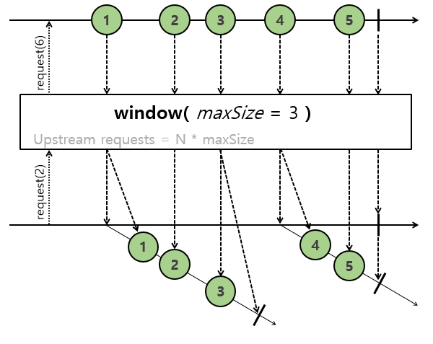
window
Upstream에서 emit되는 첫 번째 데이터부터 maxSize 숫자만큼의 데이터를 포함하는 새로운 Flux로 분할한다.
Upstream에 요청하는 데이터 개수 = Downstream에서 요청한 개수 ⅹ maxSize

Slide 3
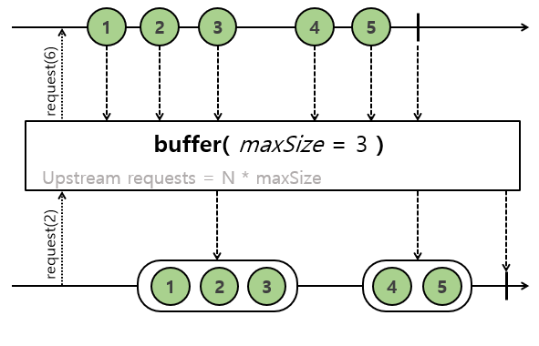
buffer
Upstream에서 emit되는 데이터가 maxSize 숫자만큼 버퍼에 채워지면 버퍼를 비운다.
버퍼에서 비워진 데이터는 List 형태로 한번에 Downstream으로 emit된다.

Slide 4
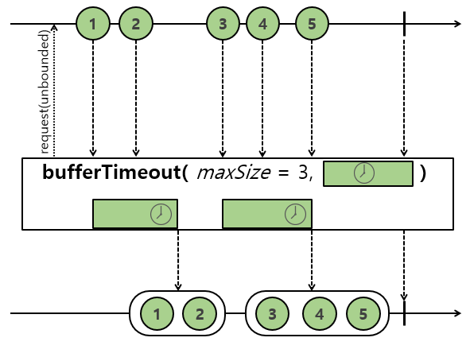
bufferTimeout
Upstream에서 emit된 데이터가 버퍼에 채워질 때, maxTime에 도달하면 버퍼를 비운다.
maxTime에 도달하기 전에 maxSize 만큼의 데이터가 버퍼에 채워지면 maxTime까지 기다리지 않고, 버퍼를 비운다.

Slide 5
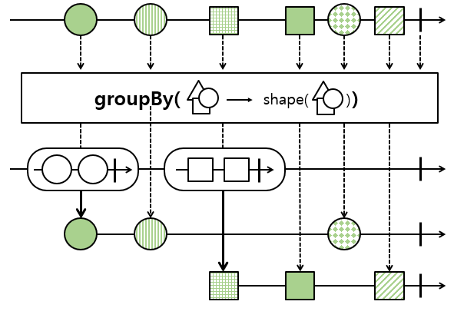
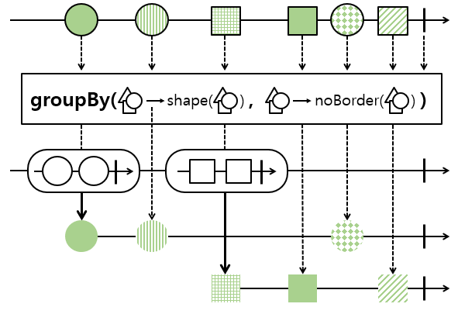
groupBy
groupBy(keyMapper)는 emit되는 데이터를 keyMapper로 생성한 key를 기준으로 그룹화 한 GroupedFlux를 리턴한다.
groupBy(keyMapper, valueMapper)는 emit되는 데이터를 keyMapper로 생성한 key를 기준으로 그룹화 한 후에 valueMapper를 통해 그룹화 된 데이터를 다른 형태로 가공 처리한 후, Downstream으로 emit한다.
groupBy(keyMapper)
groupBy(keyMapper, valueMapper)

